Slide 1
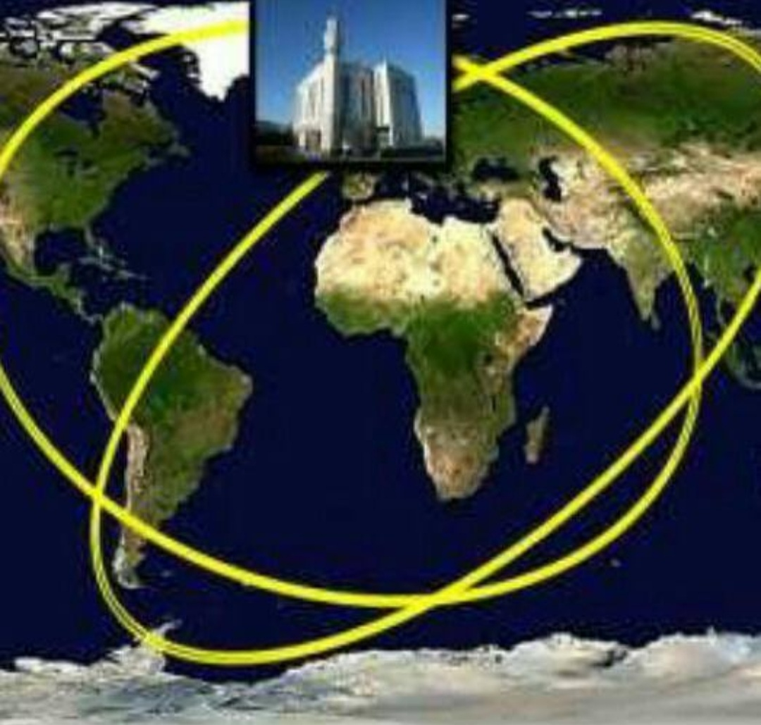
REFRESHER COURSE
TAHRIK-e-JADID &
WAQF-e-JADID

Slide 2
ASSALAMUALAIKUM WRT.❤

Slide 3
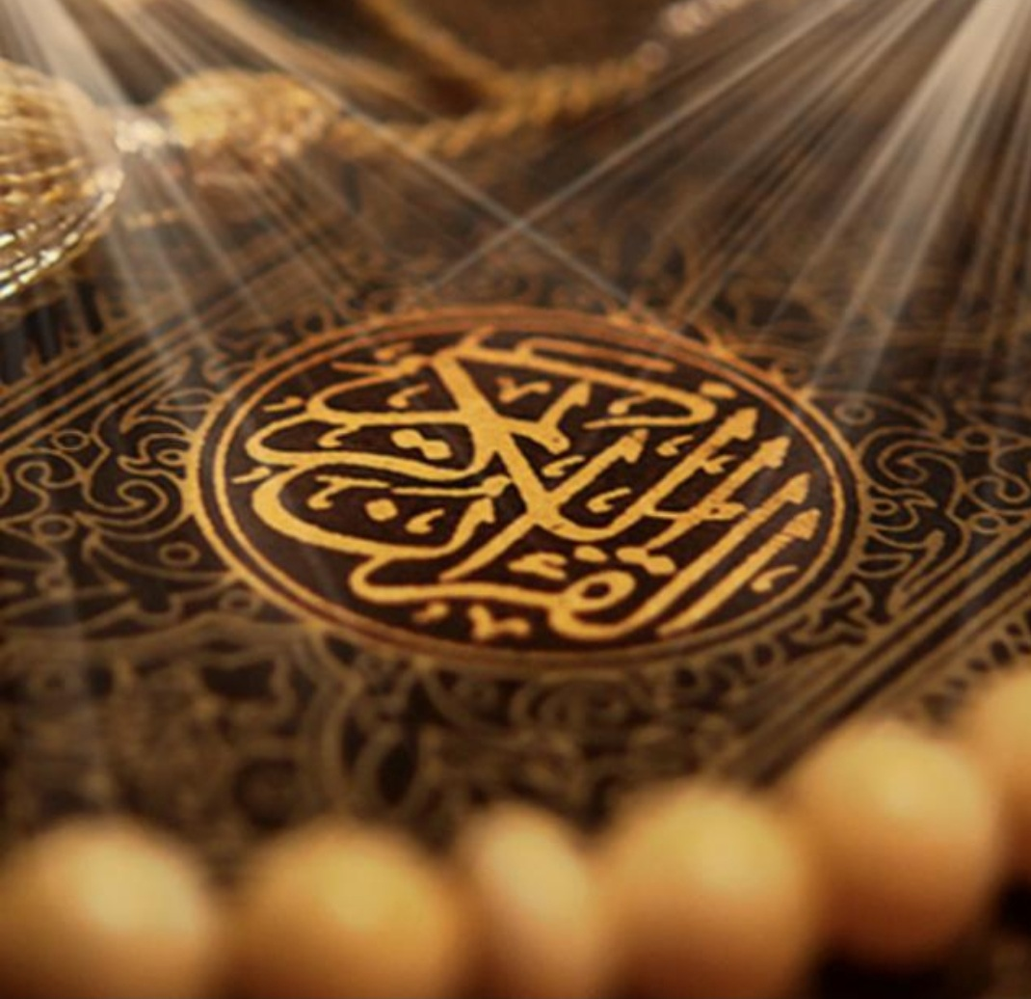
AL-QURAN:
Sister Sabidda Ibrar (Klang)
TERJEMAHAN MELAYU:
Pn. Rabidah Hassan (Sandakan)
Surah Al Baqarah
Ayat 267-271

Slide 4
HAdith:
Pn. Siti Zubaidah Bakar (Johor)
TERJEMAHAN URDU:
Sister Shahida Hanif (Nakhoda)
“Membelanjakan harta sesuai dengan haknya.”

Slide 5
NAZAM:
Sister Sumbul Hina (BB Sentosa)
“Nauney Halaney Jamat Mujeh Kuch Kehna Hy.”

Slide 6
UCAPAN ALUAN DAN
DOA PEMBUKAAN
Sadr Lajnah Imaillah Malaysia
Pn. Qudsia Nusrat Jahari

Slide 7
ISI KANDUNGAN
Pengenalan
Pembacaan Dastur Asasi
Bidang Tugas TJWJ
Penerangan Ringkas TJWJ
Cara mengisi Borang Laporan
Permasalahan dalam TJWJ
Soal Jawab

Slide 8
PENGENALAN DIRI
Nama : Salima@Saliza Muhd Salih
Majlis : Selayang Mulia
Umur : 46 Tahun
Email : saliza1110@gmail.com
No. Telefon : 012-6399626
TJWJ National : Tn. Aqbar Djaini

Slide 9
SEKRETARI TJWJ MAJLIS 2022-2023
ZILLA GOMBAK
1. Nakhoda - *Shahida Hanif*
2. Selayang Mulia - *Razia Sultana*
3. Laksamana Puri - *Ambreen Bushra*
4. Batu Caves - *Uzma Sultan*
5. Kepong - *Huma Anam*
ZILLA KUALA LUMPUR
6. Kajang - *Hania Jamil*
7. Cheras - *Romana Sahar*
8. Setapak - *Iffat Ahmed*
9. Shah Alam - *Mansyurah Siddiqah*
10. Subang Jaya - *Tooba Cheema*
11. Klang - *Sabidda Ibrar*
ZILLA RAWANG
12. BCH - *Sadiqa Danish*
13. Bt.16 - *Tahira Noureen*
14. BB Sentosa - *Sumbul Hina*
15. BB Kenanga - *Sumaira Basharat*
16. BB Anggerik - *Rabia Cheema*
LAIN² SEMENANJUNG
17. Nilai - *Qurratul 'Aini*
18. Johor - *Siti Zubaidah*
19. Penang - *Mubarka Begam*
ZILLA SABAH BARAT
20. Kota Kinabalu - *Sharifah Farisya*
21. Kota Marudu - *Maham Mahmud*
22. Labuan - *Sayyidah Amin*
23. Lingkungan - *Amatul Hayi*
ZILLA SABAH TIMUR
24. Sandakan - *Rabidah Hassan*
25. Semporna - *Noor Hayati Ahmad*
26. Tawau - *Megawati Mappiare*

Slide 10
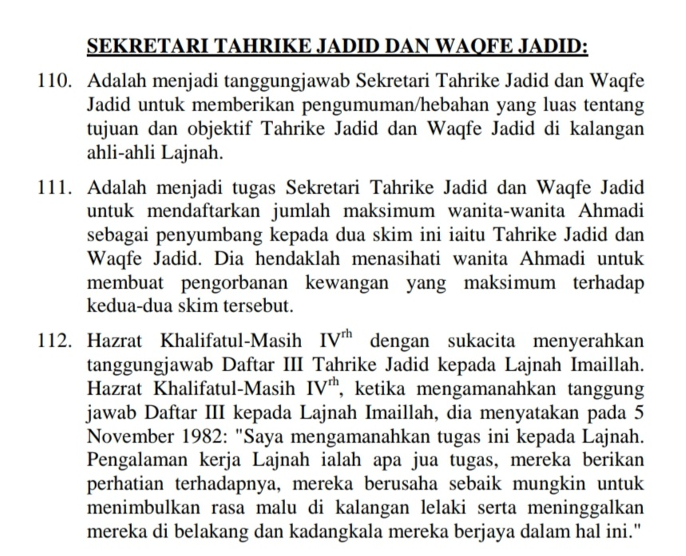
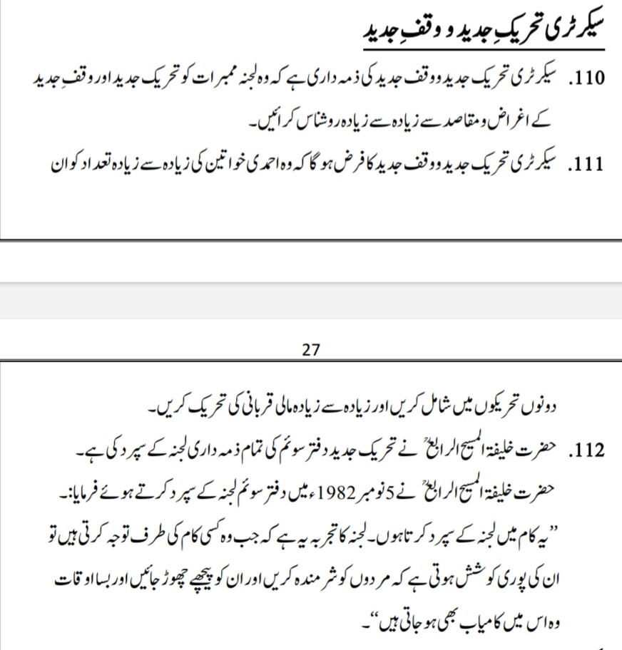
DASTUR ASASI

Slide 11
BIDANG TUGAS TJWJ
KEMPEN.
Ada 3 waktu kempen iaitu
1. Kempen untuk perjanjian baru.
2. Kempen khas 27 Ramadhan.
3. Kempen untuk pelunasan hujung tahun perjanjian.
DATA
Bekerjasama dengan Muhasil atau Mal Majlis.
Rekod @ input mesti dapatkan setiap bulan.

Slide 12
APA ITU TJ & WJ
CHANDA TAHRIK-E-JADID Bulan November merupakan bulan yang bersejarah dalam perkembangan Jemaat seluruh dunia. Pada tahun 1934, sekitar 200 orang ulama Hindustan berkunjung ke Qadian, pusat Ahmadiyyah di India dan dunia. Mereka menuntut supaya Ahmadiyyah dibubarkan. Hz. Khalifatul Maseeh II r.a mengumpulkan Jemaat di masjid Aqsha. Huzur bersabda “Untuk menghadapi mereka tidak perlu memakai tongkat. Saya membawa tongkat tiap hari tapi bukan untuk itu tongkat dibawa” Mln. Sayuti Aziz Ahmad meneruskan “Kita menjawab tentangan mereka dengan gerakan Tahrik Jadid (berasal dari bahasa Arab ertinya gerakan baru).”
CHANDA WAQF-E- JADID Waqf-e-Jadid dimulai pada 27 Disember 1957. Tujuan dari gerakan ini, selain untuk program Ta’lim dan Tarbiyat bagi Jemaat yang ada di desa, termasuk juga untuk menyampaikan pesan Tauhid kepada orang-orang yang terjerumus ke dalam penyembahan berhala. Pada awalnya keikutsertaan dalam gerakan ini terbatas di Pakistan saja. Setelah itu, Hadhrat Khalifatul Maseeh IV telah memberikan status gerakan ini sebagai gerakan untuk seluruh dunia.

Slide 13
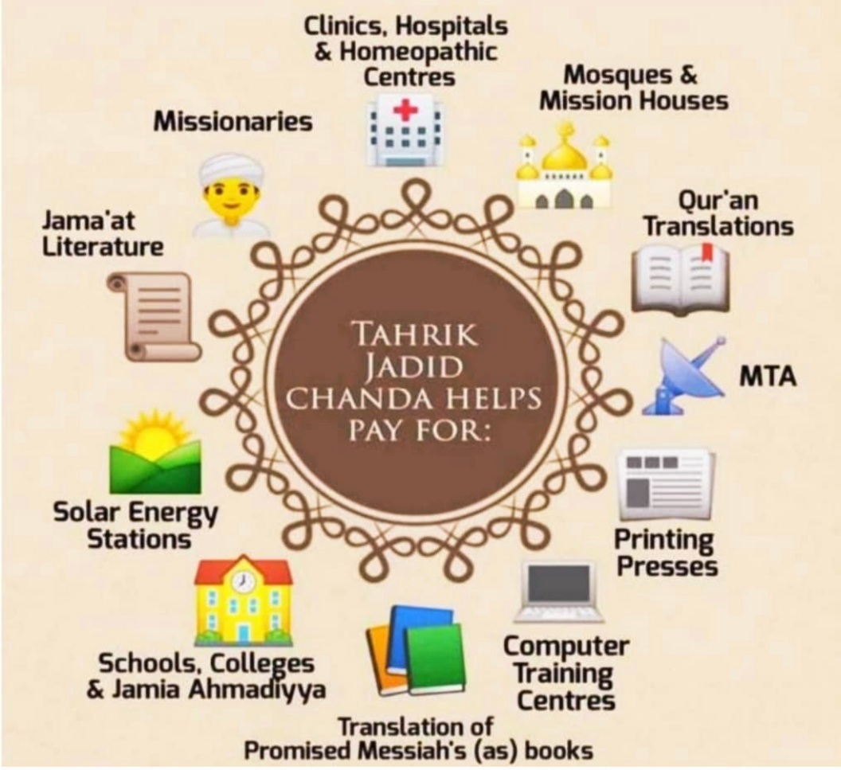
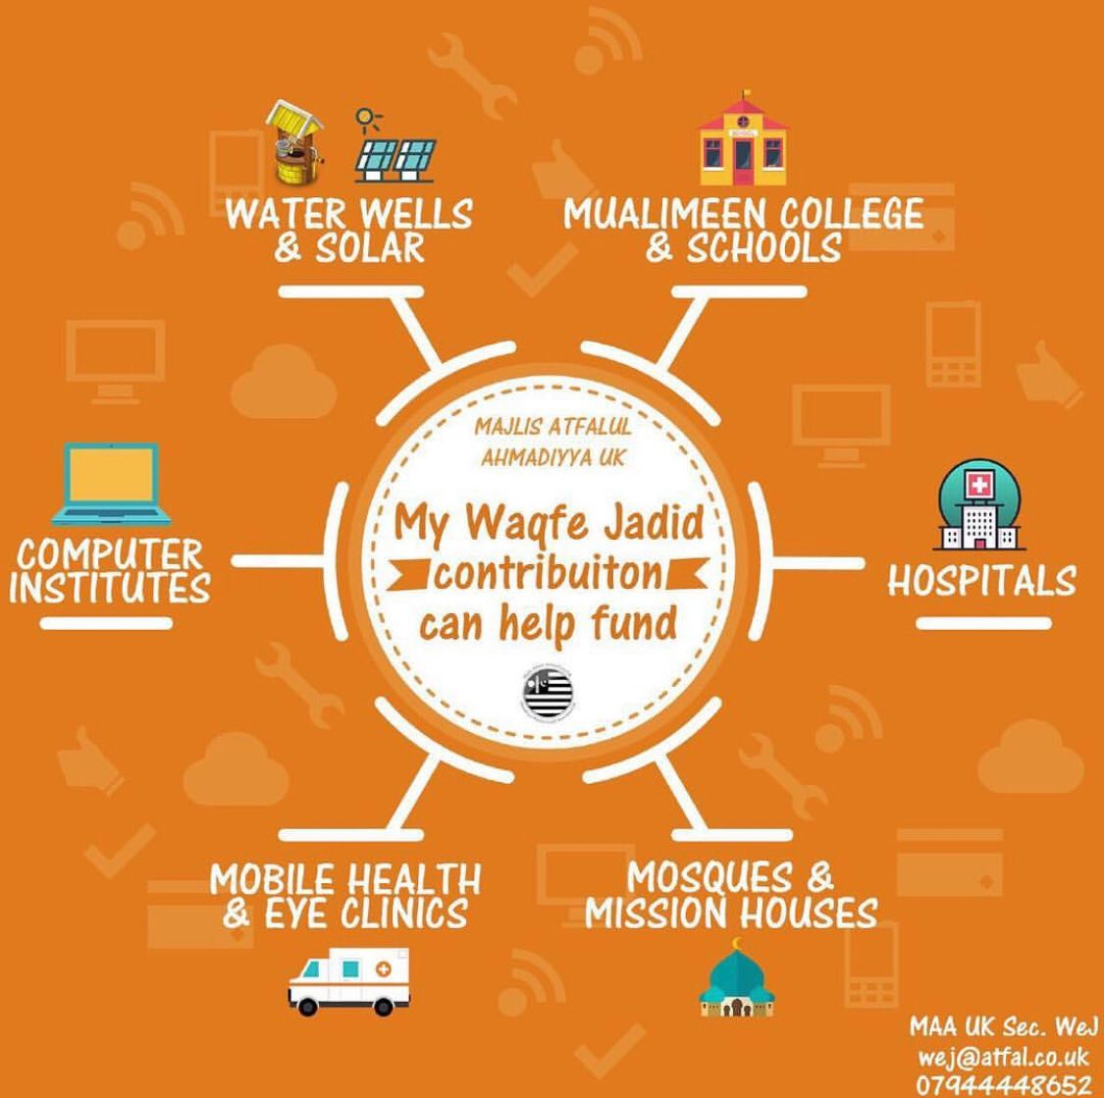
TUJUAN TJ & WJ

Slide 14
PERJANJIAN TJ & WJ
SIAPA YANG BOLEH BERJANJI?
BAGAIMANA MEMBUAT PERJANJIAN?
BORANG ONLINE
Setiap tahun baru perjanjian, borang online akan disediakan oleh Sek. TJWJ National (Tn. Aqbar). Tempoh pengisian selama 2-3 bulan sebelum rekod dihantar ke Markaz.
MANUAL
Mereka yang lanjut usia atau buta IT boleh membuat perjanjian melalui whatsapp @ panggilan telefon. Tugas Sek TJWJ yang akan isi ke borang online.
Ketua keluarga harus mengalakkan semua ahli keluarganya mengikuti skim TJWJ.
Almarhum @ Almarhumah juga boleh sertai skim TJWJ ini melalui no. Aims waris hidup yang membuat perjanjian.
Mubaiyin baru dan bayi baru lahir juga tidak ketinggalan untuk sama² mengikuti skim TJWJ ini.

Slide 15
PERJANJIAN TJ & WJ
BERAPA JUMLAH PERJANJIAN?
Tiada jumlah pecahan yang ditetapkan.
Jumlah perjanjian mengikut tahap kemampuan.
Pelunasan dalam tempoh setahun.
Doa khas Huzoor atba pada 27 Ramadhan setiap tahun.
TJ : November sehingga Oktober.
WJ : Januari sehingga Disember.

Slide 16
BORANG LAPORAN
Dihantar 3 bulan sekali. (4 kali setahun).
Dihantar ke email saliza1110@gmail.com ataupun whatsapp selewat²nya 10hb.
Pastikan ada tandatangan Sadr Majlis sebelum menghantar borang.
Lampiran senarai nama hanya pada Laporan Okt-Dis (TJ baru) dan Laporan Jan-Mac (WJ baru).
Senarai pelunas untuk Doa Khas Huzoor atba hanya dihantar ke Presiden masing-masing. (Jika diminta).

Slide 17
BORANG LAPORAN
Tandakan / . Hantar pada 10hb April. Beserta Lampiran Senarai Nama WJ.
Tandakan / . Hantar pada 10hb Julai
Tandakan / . Hantar pada 10hb Oktober
Tandakan / . Hantar pada 10hb Januari. Beserta Lampiran Senarai Nama TJ
Hanya jumlah Lajna, Nasirat dan Banath sahaja diambil. Abna tidak dikira. Jumlah ini diambil pada awal perjanjian baru TJ dan WJ. Jika ada penambahan hanya ditulis + dan dalam ( ). Begitu juga di column jumlah perjanjian.
Perlu mendapat info dari Mal @ Muhasil setiap bulan. Kumpulkan data untuk 3 bulan dan baru isi total keseluruhannya. Jumlah pejanji hanya dikira pada jumlah tertinggi dari 3 bulan tersebut.
Hanya di isi sekali sahaja iaitu pada Laporan selepas Ramadhan. (Apr-Jun)

Slide 18
PERMASALAHAN TJWJ
Tidak perlu menyalahkan pihak Aims kerana sistem tersebut lebih mengutamakan Tajnid&Mal.
Boleh. Tetapi secara hemahnya perlulah melunaskan yang lepas.
Setiap baki yang lepas tidak lah pula di bawa ke depan dalam bentuk apa pun samaada hutang, tunggakan dsb kerana chanda ini adalah tidak wajib.
Apabila Huzoor atba mengumumkan Perjanjian Baru. Kebiasaan di Khutbah Jumaat. Maka boleh mendaftar sehingga 3 bulan berikutnya.
TIDAK BOLEH. Kerana tugas Sekretari TJWJ hanya mengambil perjanjian BUKAN mengutip bayaran.
Masih menerima bayaran jika no Aims si mati masih aktif. Tanggungjawab waris untuk melunaskannya.
Sudah tentu boleh.
Untuk memudahkan semua pihak. Rekod disimpan Tanzeem dan tidak menunggu dari AiMS. Adakala kita sendiri lupa perjanjian apabila sudah submit online form.
Kenapa pihak AIMS tidak boleh dapatkan rekod terkini bayaran dan baki TJWJ?
Bolehkah mereka yang belum lunas, membuat perjanjian baru?
Bagaimana status perjanjian yang lepas?
Bilakah waktu yang sesuai membuat perjanjian?
Bolehkah bayar chanda TJWJ kepada Sekretari TJWJ?
Bagaimana hendak membayar baki TJWJ untuk mereka yang baru meninggal dunia?
Boleh ke bayar lebih dari perjanjian?
Kenapa banyak pihak minta rekod perjanjian walaupun dah isi online.

Slide 19
Q & A

Slide 20
Ucapan Dan
dOA PENUTUPAN
Naib Sadr II
Lajna Imaillah Malaysia
Pn. Saira Latief

Slide 21
JAZAKUMULLAH AHSANAL JAZAA.❤

